Slide 1
Jurnal Pembelian dan Pengeluaran Kas
Bab 7

Slide 2

Tujuan
Setelah mempelajari bab ini, peserta diharapkan mampu:
1. Membedakan aktivitas dan laporan keuangan untuk perusahaan jasa dan dagang.
2. Menyiapkan ayat jurnal pembelian dan pengeluaran kas pada perusahaan dagang.
3. Menyiapkan ayat jurnal untuk mencatat potongan dan retur pada transaksi pembelian dan pengeluaran kas.
4. Menyiapkan laporan keuangan perusahaan dagang.

Slide 3
Pembelian
Kegiatan pembelian barang dagang dimulai ketika barang dagang yang ada di perusahaan akan segera habis. Perusahaan kemudian membuat order pembelian (OP) dan diberikan kepada pemasok.

Slide 4
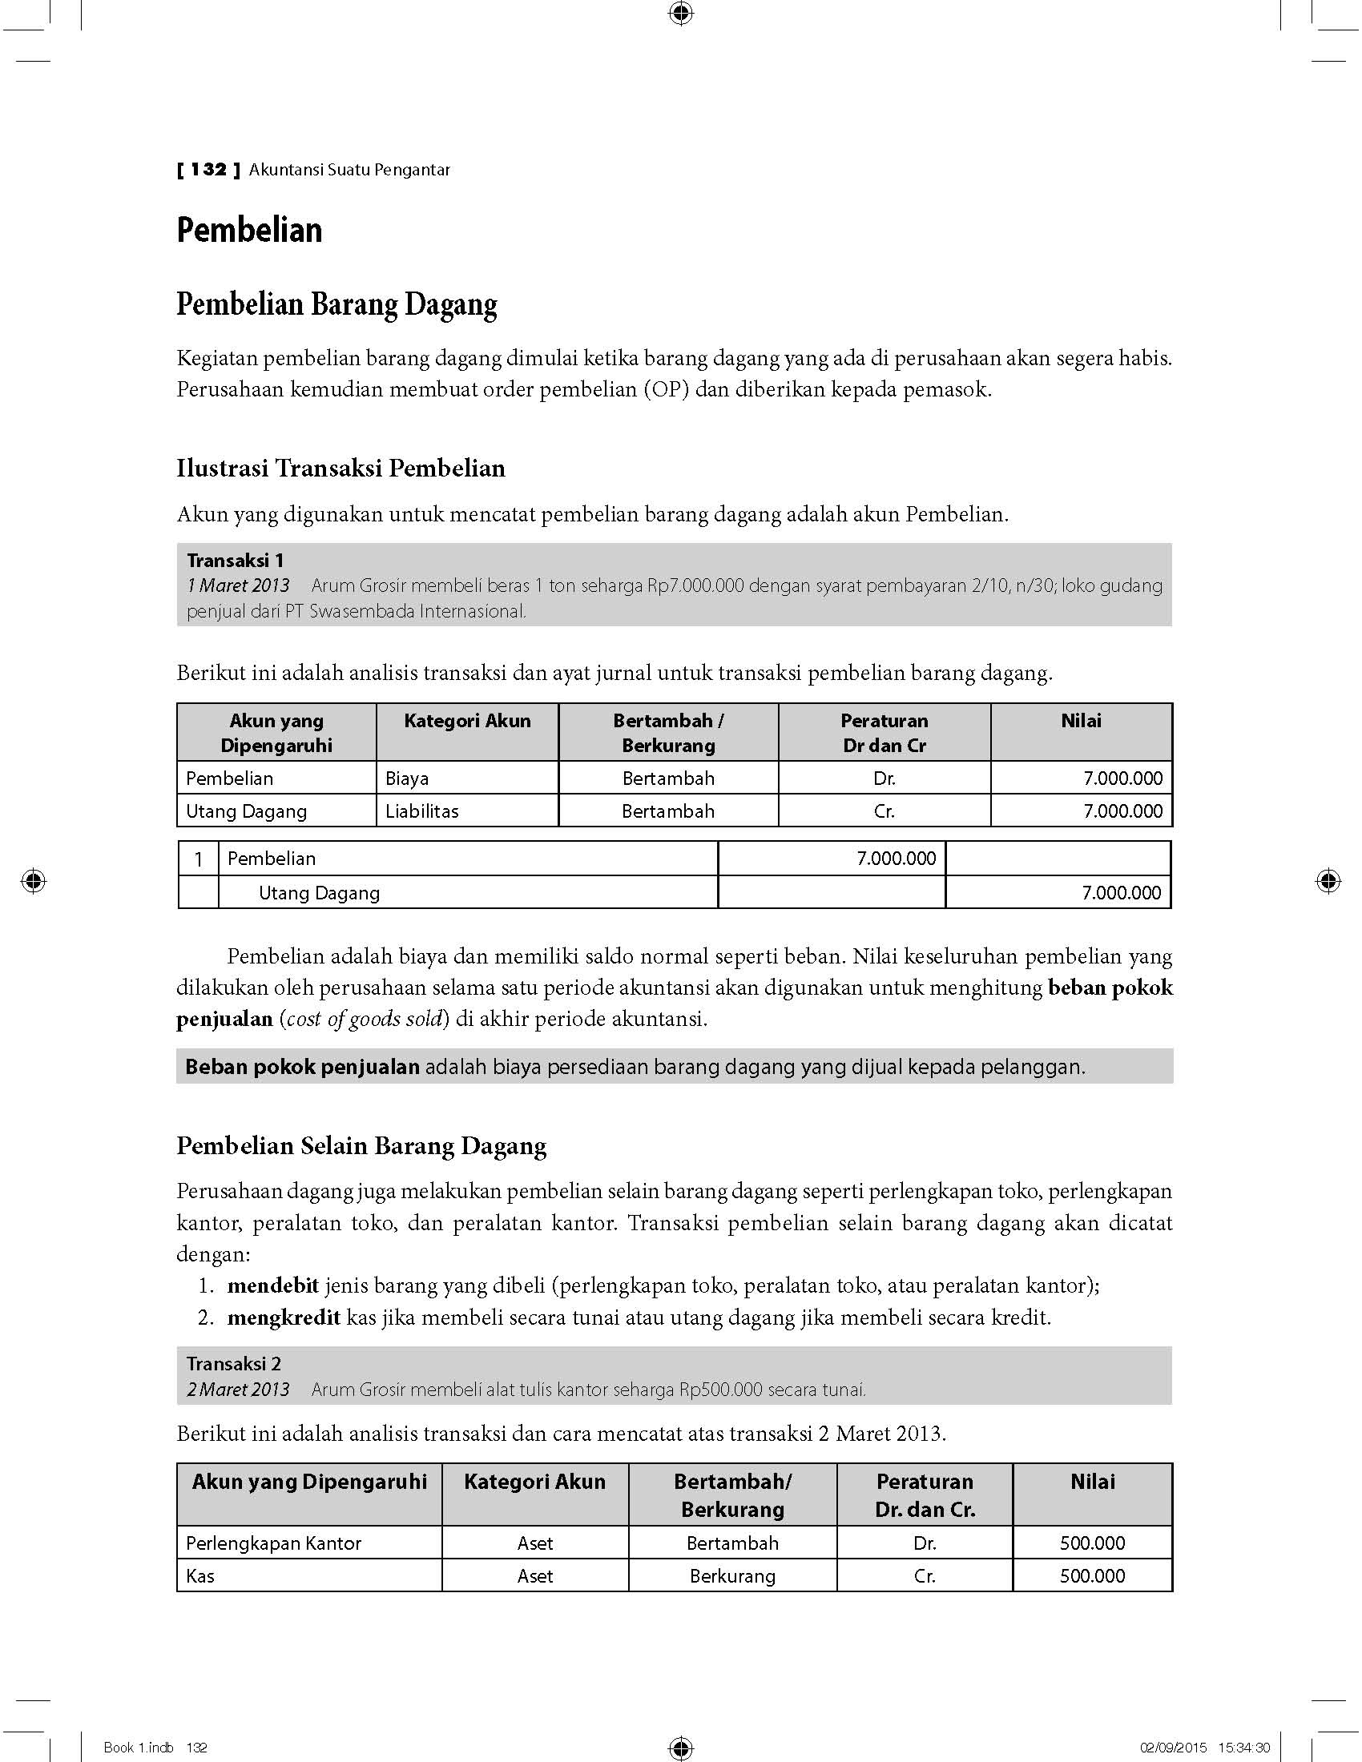
Pembelian
Transaksi 1: 1 Maret 2013 Arum Grosir membeli beras 1 ton seharga Rp7.000.000 dengan syarat pembayaran 2/10, n/30; loko gudangpenjual dari PT Swasembada Internasional.
Analisis transaksi:
Ayat jurnal dari transaksi:

Slide 5
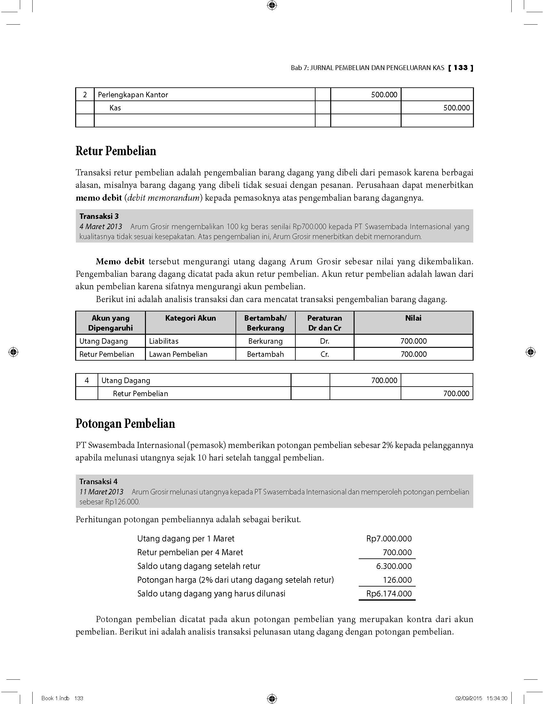
Pembelian
Pembelian Selain Barang Dagang
Transaksi 2: 2 Maret 2013 Arum Grosir membeli alat tulis kantor seharga Rp500.000 secara tunai.
Analisis transaksi:
Ayat jurnal dari transaksi:

Slide 6
Retur Pembelian
Retur Pembelian: pengembalian barang dagang yang dibeli dari pemasok karena berbagai alasan.
Perusahaan menerbitkan memo debit (debit memorandum) kepada pemasoknya atas pengembalian barang dagangnya
Memo debit tersebut mengurangi utang dagang Arum Grosir sebesar nilai yang dikembalikan.

Slide 7
Retur Pembelian
Transaksi 3: 4 Maret 2013 Arum Grosir mengembalikan 100 kg beras senilai Rp700.000 kepada PT Swasembada Internasional yang kualitasnya tidak sesuai kesepakatan. Atas pengembalian ini, Arum Grosir menerbitkan debit memorandum.
Analisis transaksi:
Ayat jurnal dari transaksi:

Slide 8
Potongan Pembelian
Transaksi 4: 11 Maret 2013 Arum Grosir melunasi utangnya kepada PT Swasembada Internasional dan memperoleh potongan pembelian sebesar Rp126.000.
Utang dagang per 1 Maret Rp7.000.000
Retur pembelian per 4 Maret Rp 700.000
Saldo utang dagang setelah retur 6.300.000
Potongan harga (2% dari utang dagang setelah retur) 126.000
Saldo utang dagang yang harus dilunasi Rp6.174.000

Slide 9
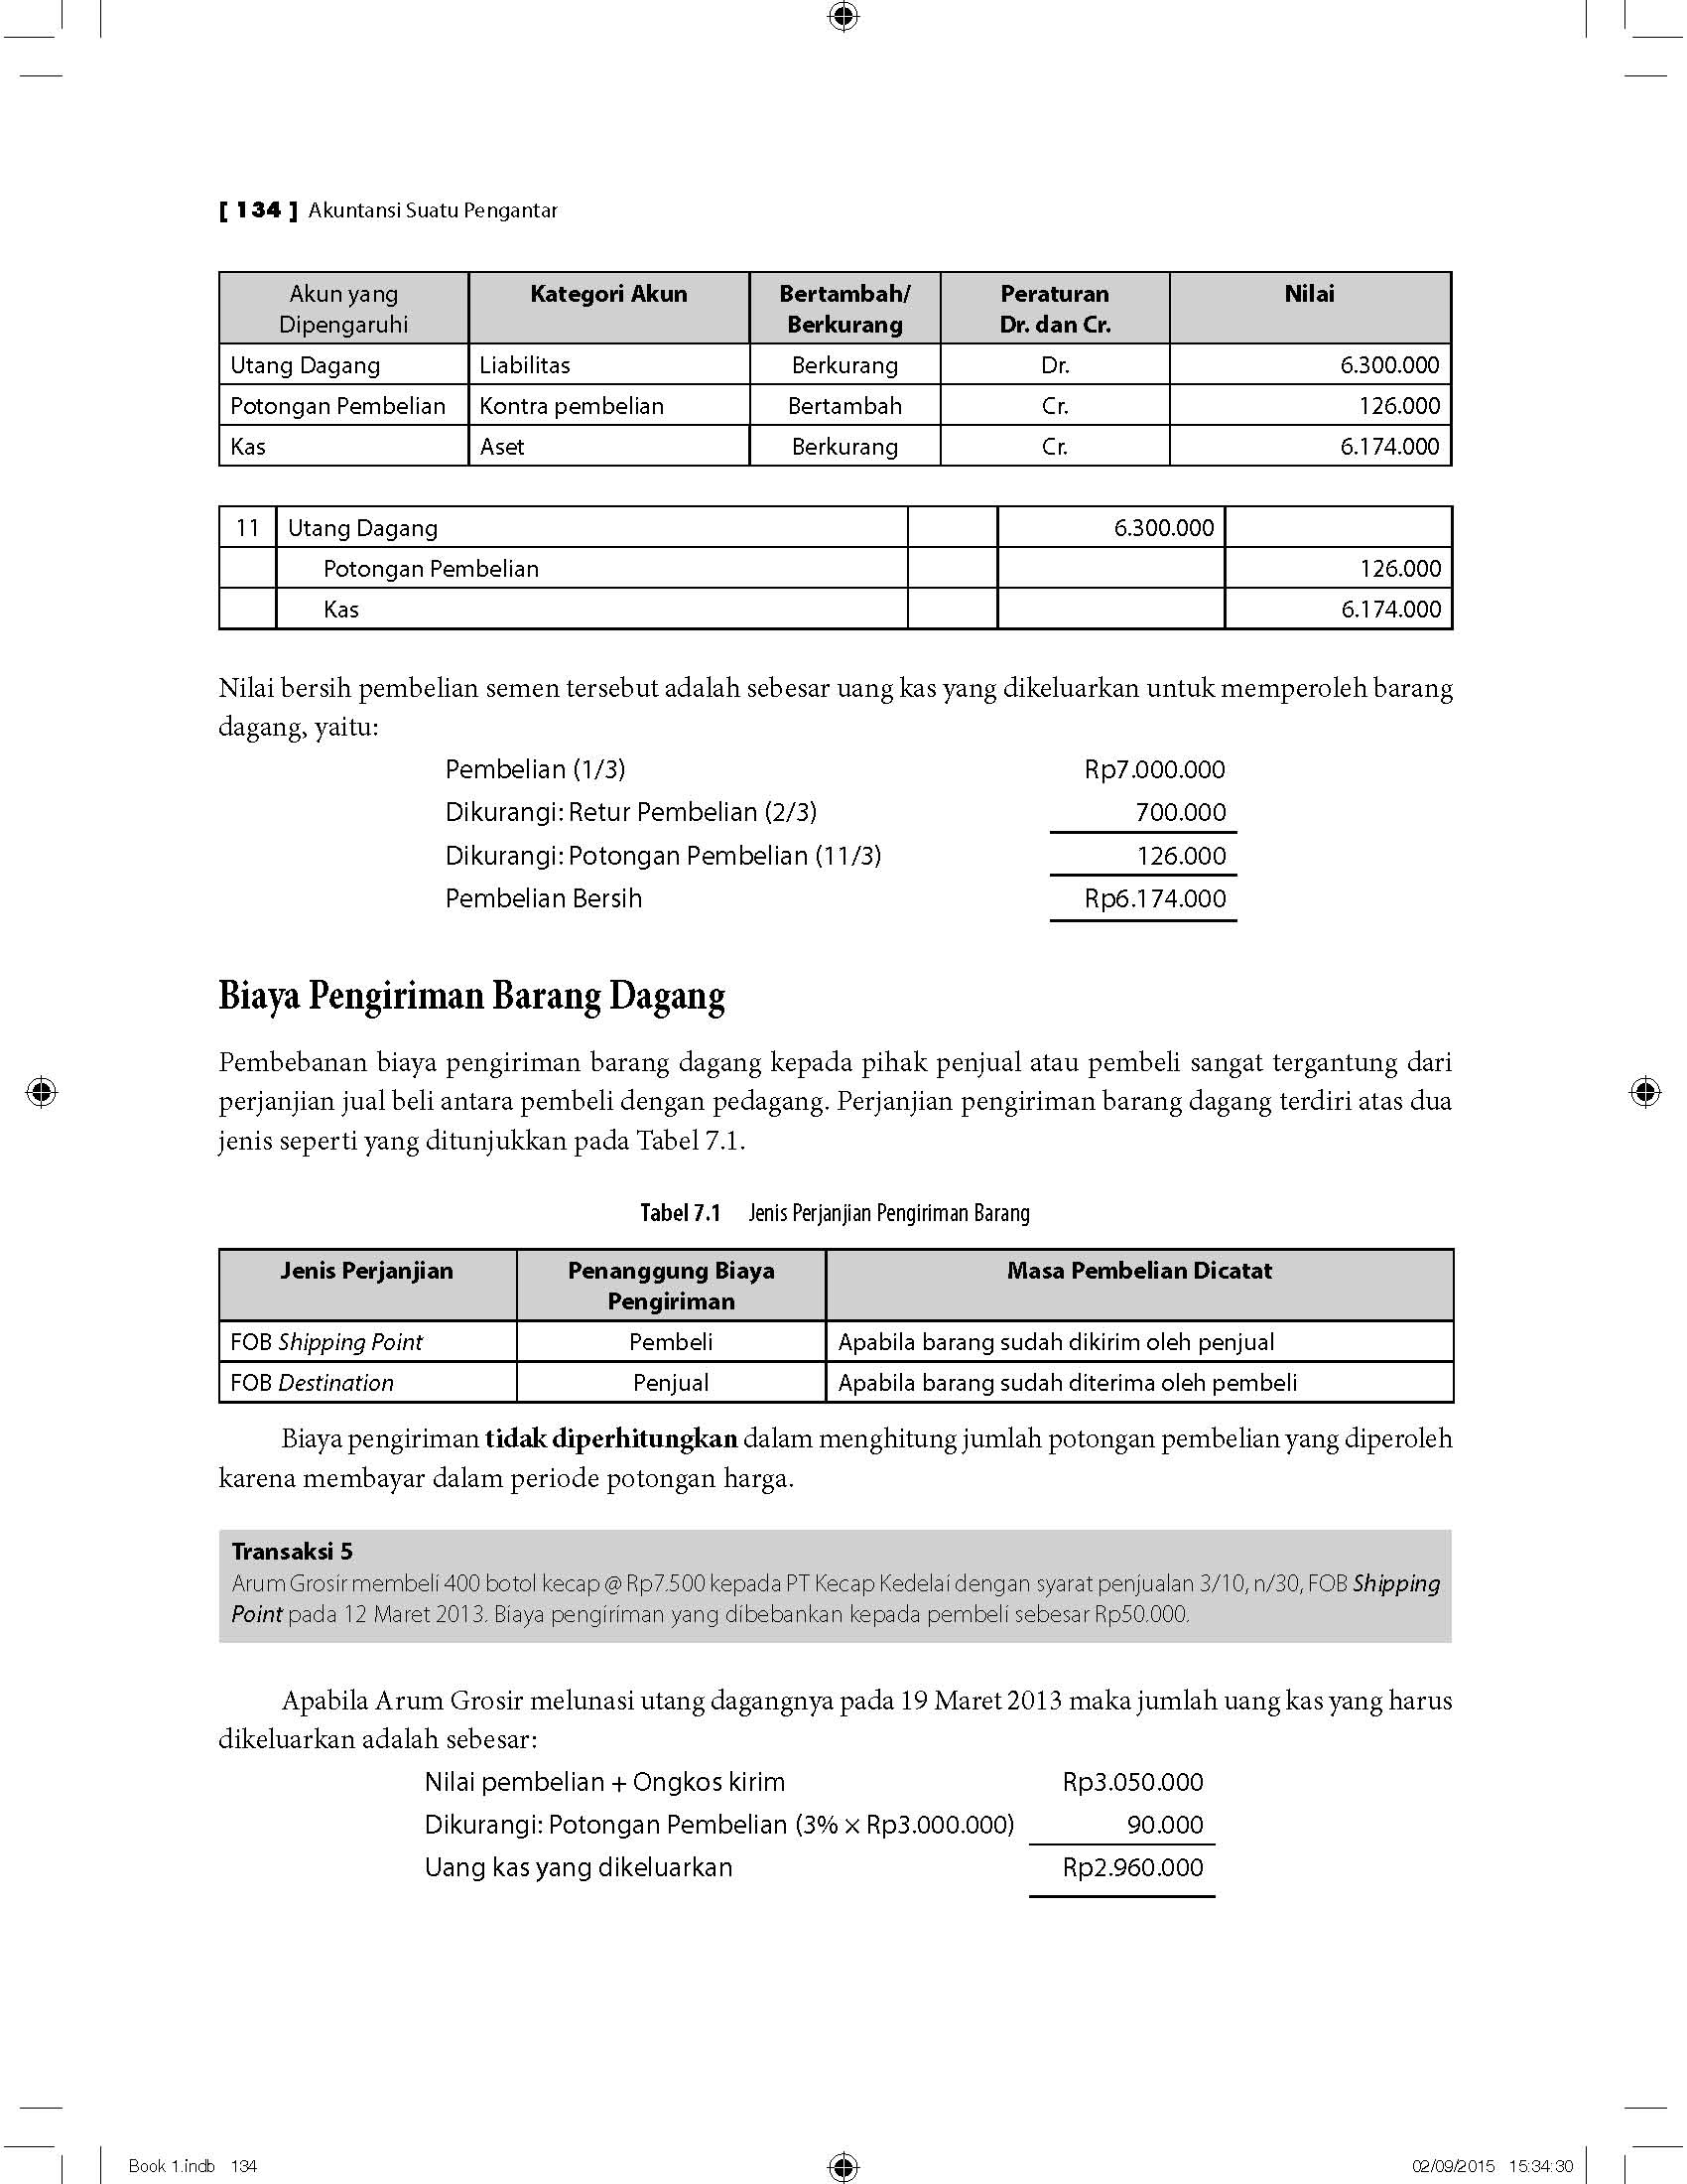
Potongan Pembelian
Transaksi 4:
Analisis transaksi:
Ayat jurnal dari transaksi:

Slide 10
Biaya Pengiriman Barang Dagang
Jenis Perjanjian | Penanggungan Biaya Pengiriman | Masa Pembelian Dicatat
FOB Shipping Point | Pembeli | Apabila barang sudah dikirim oleh penjual
FOB Destination | Penjual | Apabila barang sudah diterima oleh pembeli
Jenis Perjanjian Pengiriman Barang
Biaya pengiriman tidak diperhitungkan dalam menghitung jumlah potongan pembelian yang diperoleh karena membayar dalam periode potongan harga.

Slide 11
Biaya Pengiriman Barang Dagang
Transaksi 5: Arum Grosir membeli 400 botol kecap @ Rp7.500 kepada PT Kecap Kedelai dengan syarat penjualan 3/10, n/30, FOB Shipping Point pada 12 Maret 2013. Biaya pengiriman yang dibebankan kepada pembeli sebesar Rp50.000.
Maka, Penghitungan Arum Grosir untuk melunasi utang dagangnya pada periode potongan pembelian adalah:
Nilai pembelian + Ongkos kirim Rp3.050.000
Dikurangi: Potongan Pembelian (3% × Rp3.000.000) 90.000
Uang kas yang dikeluarkan Rp2.960.000

Slide 12
Jurnal Pembelian dan Buku Besar Pembantu Utang Dagang
Jurnal Pembelian dan Buku Besar Pembantu Utang Dagang
1 Mar Arum Grosir membeli beras 1 ton seharga Rp7.000.000 dengan syarat pembayaran 2/10, n/30; loko gudang penjual dari PT Swasembada Internasional. Nomor Invoice 001.
4 Mar Arum Grosir mengembalikan 100 kg beras senilai Rp700.000 kepada PT Swasembada Internasional yang kualitasnya tidak sesuai dengan kesepakatan.
12 Mar Arum Grosir membeli 400 botol kecap @ Rp7.500 kepada PT Kecap Kedelai dengan syarat penjualan 3/10, n/30, FOB Shipping Point pada tanggal 12 Maret 2013. Biaya pengiriman yang dibebankan kepada pembeli sebesar Rp50.000. Nomor Invoice 002.

Slide 13
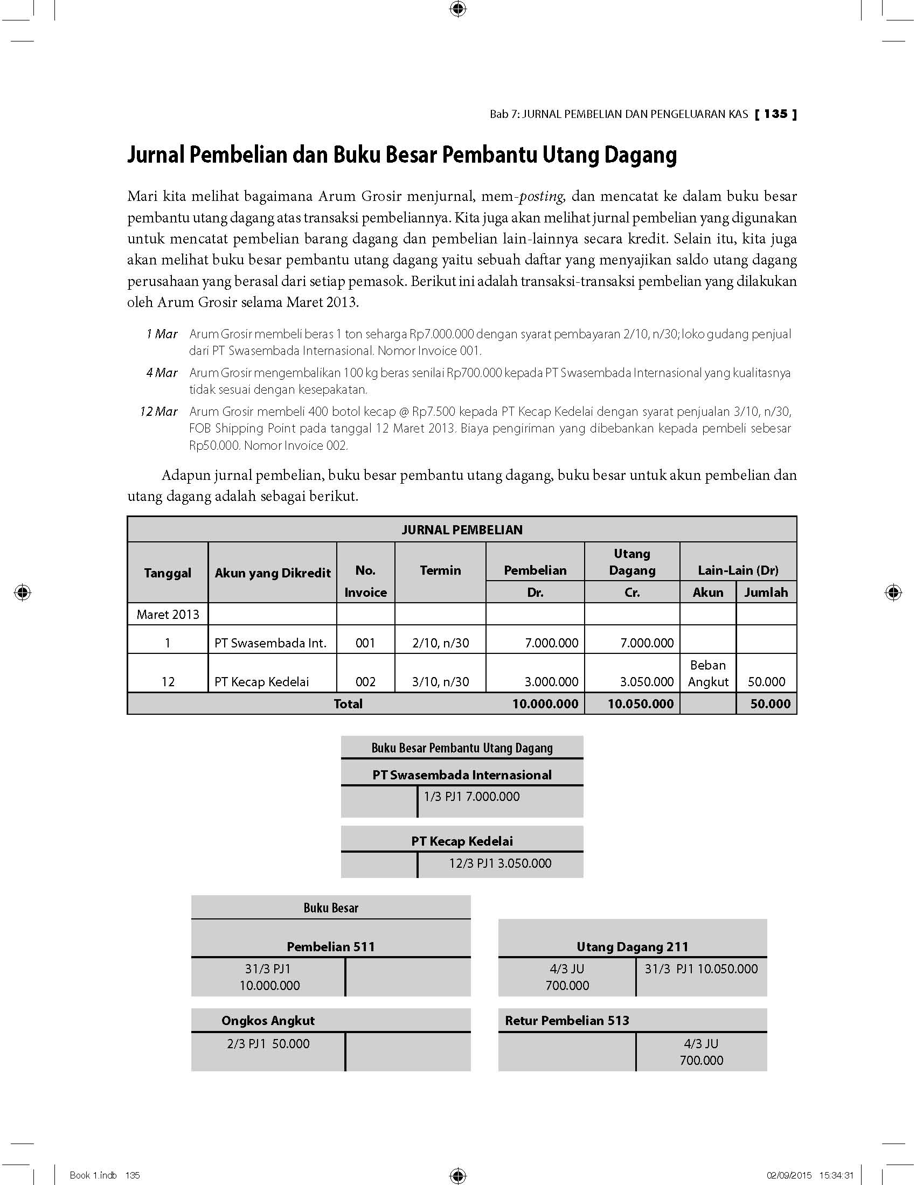
Jurnal Pembelian dan Buku Besar Pembantu Utang Dagang

Slide 14
Jurnal Pembelian dan Buku Besar Pembantu Utang Dagang

Slide 15
Jurnal Pembelian dan Buku Besar Pembantu Utang Dagang

Slide 16
Jurnal Pembelian dan Buku Besar Pembantu Utang Dagang

Slide 17
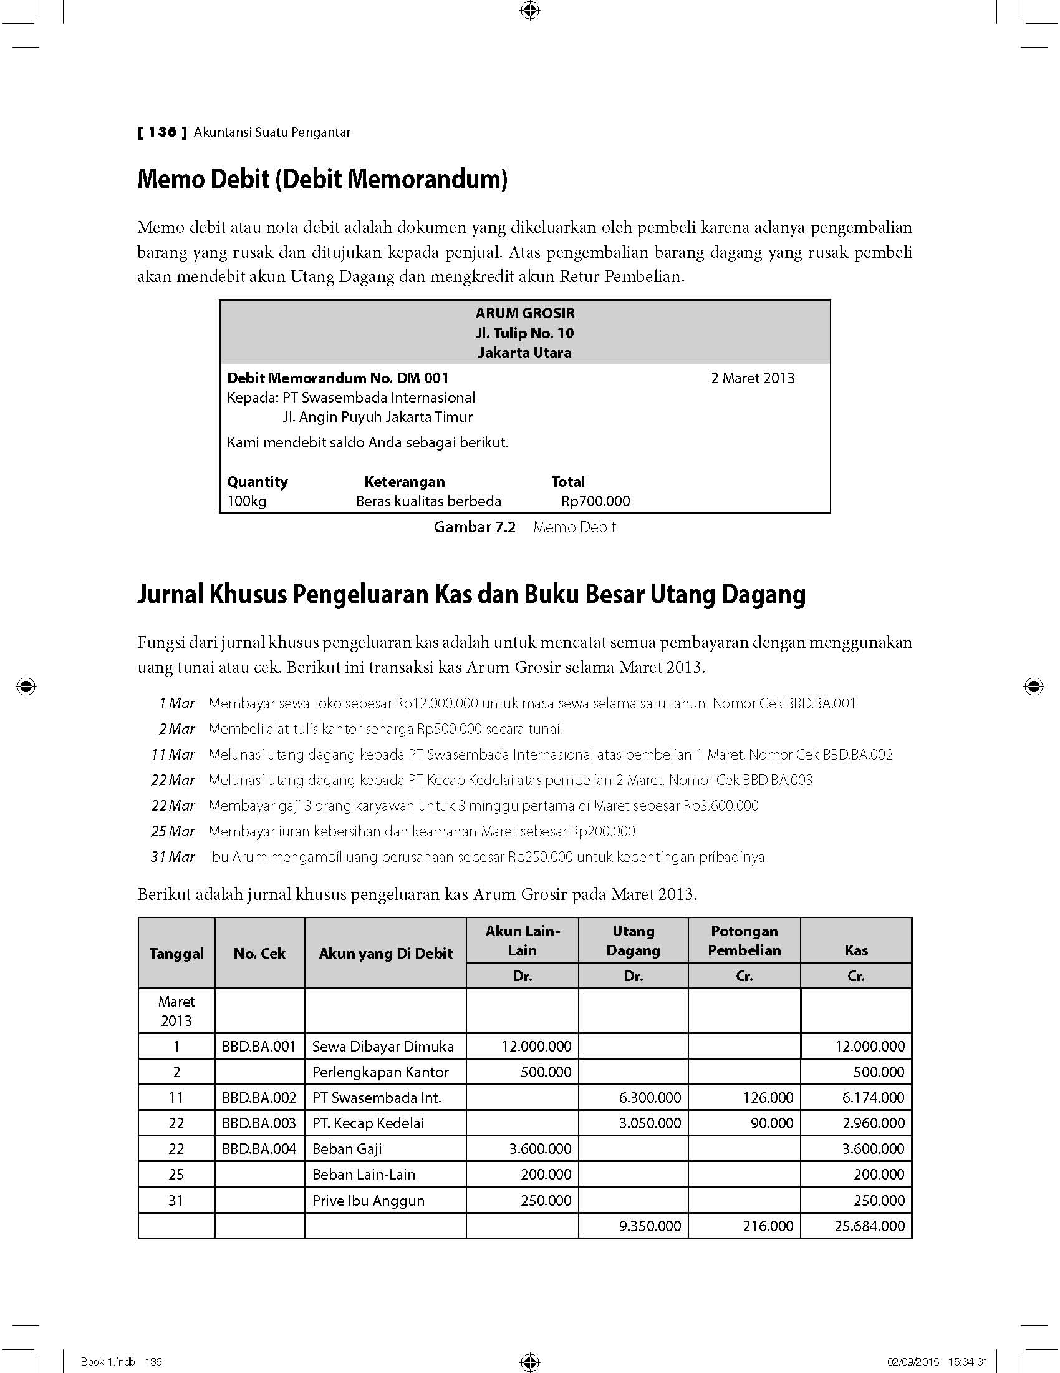
Memo Debit (Debit Memorandum)
Dokumen yang dikeluarkan oleh pembeli karena adanya pengembalian barang yang rusak dan ditujukan kepada penjual. Pengembalian barang dagang ini akan pengembalian barang dagang yang rusak pembeli akan mendebit akun Utang Dagang dan mengkredit akun Retur Pembelian.

Slide 18
Jurnal Khusus Pengeluaran Kas dan Buku Besar Utang Dagang
Jurnal Khusus Pengeluaran Kas
untuk mencatat semua pembayaran dengan menggunakan uang tunai atau cek.
Berikut ini tra nsaksi kas Arum Grosir selama Maret 2013.
1 Mar Membayar sewa toko sebesar Rp12.000.000 untuk masa sewa selama satu tahun. Nomor Cek BBD.BA.001
2 Mar Membeli alat tulis kantor seharga Rp500.000 secara tunai.
11 Mar Melunasi utang dagang kepada PT Swasembada Internasional atas pembelian 1 Maret. Nomor Cek BBD.BA.002
22 Mar Melunasi utang dagang kepada PT Kecap Kedelai atas pembelian 2 Maret. Nomor Cek BBD.BA.003
22 Mar Membayar gaji 3 orang karyawan untuk 3 minggu pertama di Maret sebesar Rp3.600.000
25 Mar Membayar iuran kebersihan dan keamanan Maret sebesar Rp200.000
31 Mar Ibu Arum mengambil uang perusahaan sebesar Rp250.000 untuk kepentingan pribadinya.

Slide 19
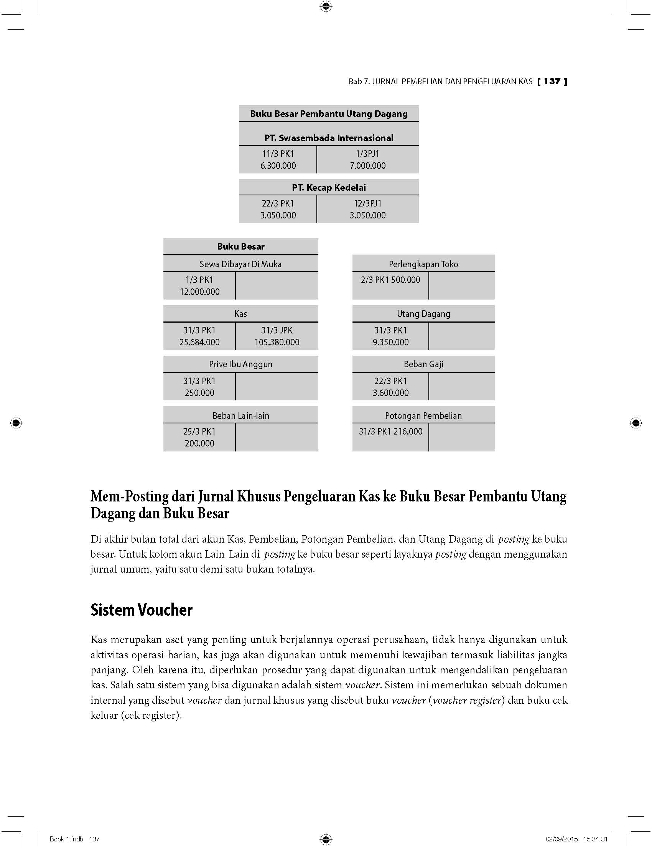
Jurnal Khusus Pengeluaran Kas dan Buku Besar Utang Dagang

Slide 20
Sistem Voucher
Sistem voucher adalah salah satu prosedur digunakan untuk mengendalikan pengeluaran kas.
Sistem ini memerlukan sebuah dokumen internal yang disebut voucher dan jurnal khusus yang disebut buku voucher (voucher register) dan buku cek keluar ( cek register).

Slide 21
Sistem Voucher
Semua transaksi pembelian barang dan jasa dibuatkan voucher
Voucher dicatat dalam buku voucher
Voucher disimpan dalam arsip voucher yang belum dibayar
Voucher disimpan dalam arsip voucher yang belum dibayar
Pengeluaran cek dicatat dalam
buku voucher dan buku cek
keluar
Saat mau dibayar, maka voucher dibuatkan cek

Slide 22
Sistem Voucher
Transaksi 6
1 Februari 2013 PT XYZ melakukan pembayaran kepada PT Metro atas pembelian barang dagang secara tunai senilai Rp2.000.000. PT XYZ mengunakan sistem voucher dalam pengeluaran kas.

Slide 23
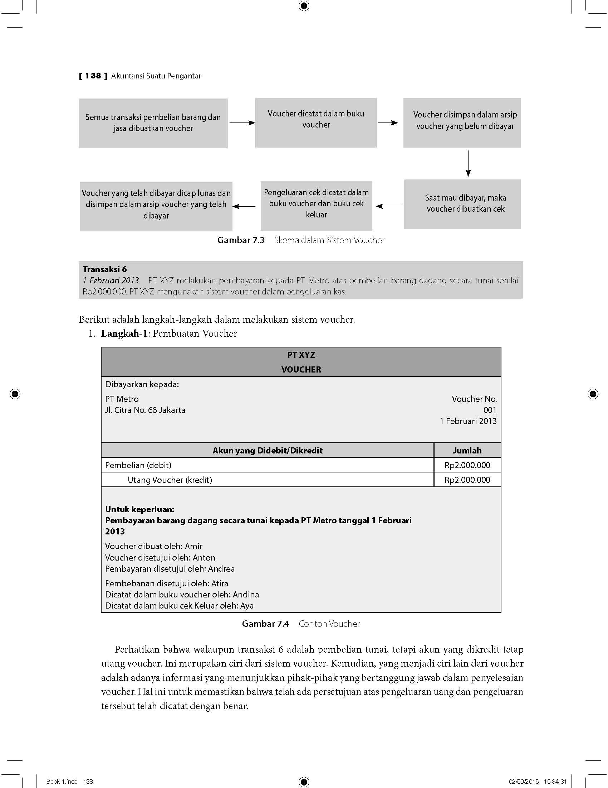
Langkah-Langkah dalam Melakukan Sistem Voucher
Langkah 1: Pembuatan Voucher

Slide 24
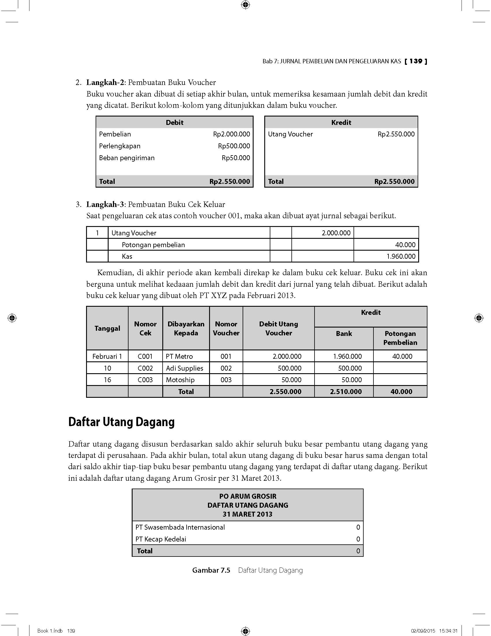
Langkah-Langkah dalam Melakukan Sistem Voucher
Langkah 2: Pembuatan Buku Voucher

Slide 25
Langkah-Langkah dalam Melakukan Sistem Voucher
Langkah 3: Pembuatan Buku Cek Keluar

Slide 26
Langkah-Langkah dalam Melakukan Sistem Voucher
di akhir periode akan kembali direkap ke dalam buku cek keluar. Buku cek ini akan berguna untuk melihat kedaaan jumlah debit dan kredit dari jurnal yang telah dibuat. Berikut adalah buku cek keluar yang dibuat oleh PT XYZ pada Februari 2013.

Slide 27
Daftar Utang Dagang
Daftar utang dagang disusun berdasarkan saldo akhir seluruh buku besar pembantu utang dagang yang terdapat di perusahaan.
Total akun utang dagang di buku besar harus sama dengan total dari saldo akhir tiap-tiap buku besar pembantu utang dagang yang terdapat di daftar utang dagang.
Contoh daftar utang dagang Arum Grosir per 31 Maret 2013.

Slide 28
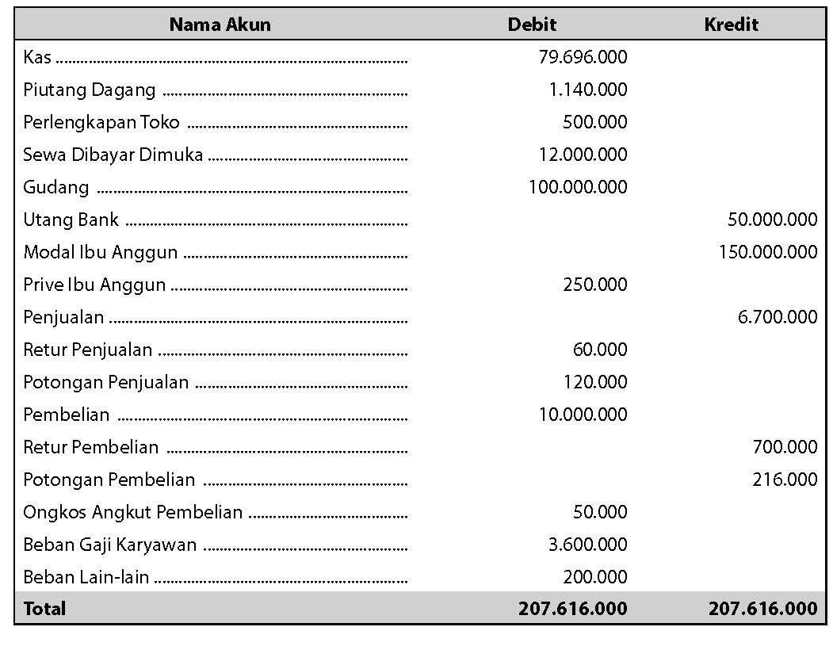
Neraca Saldo
Contoh berikut ini merupakan neraca Arum Grosir per 31 Maret 2013.

Slide 29
TERIMA KASIH

